Slide 1
가위바위보
유주은

Slide 2
목차
1
Main
3
Lotto
2
RSP
4
문제 및 해결방안

Slide 3
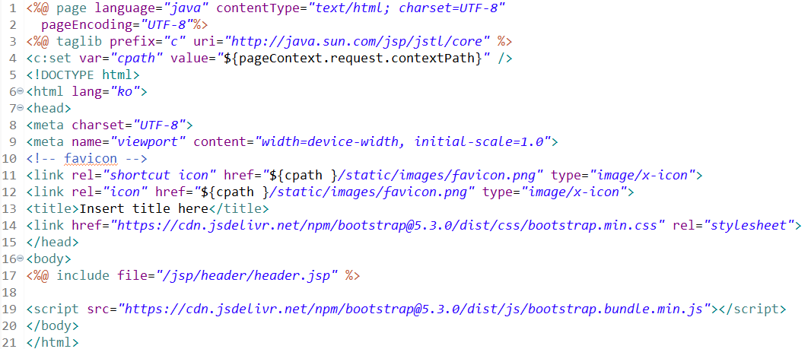
Part 1 Main
head 부분에 추가 (한글 깨짐)
<%@ page language="java" contentType="text/html; charset=UTF-8" pageEncoding="UTF-8"%> <%@ taglib prefix="c" uri="http://java.sun.com/jsp/jstl/core" %> <c:set var="cpath" value="${pageContext.request.contextPath }" />
C

Slide 4
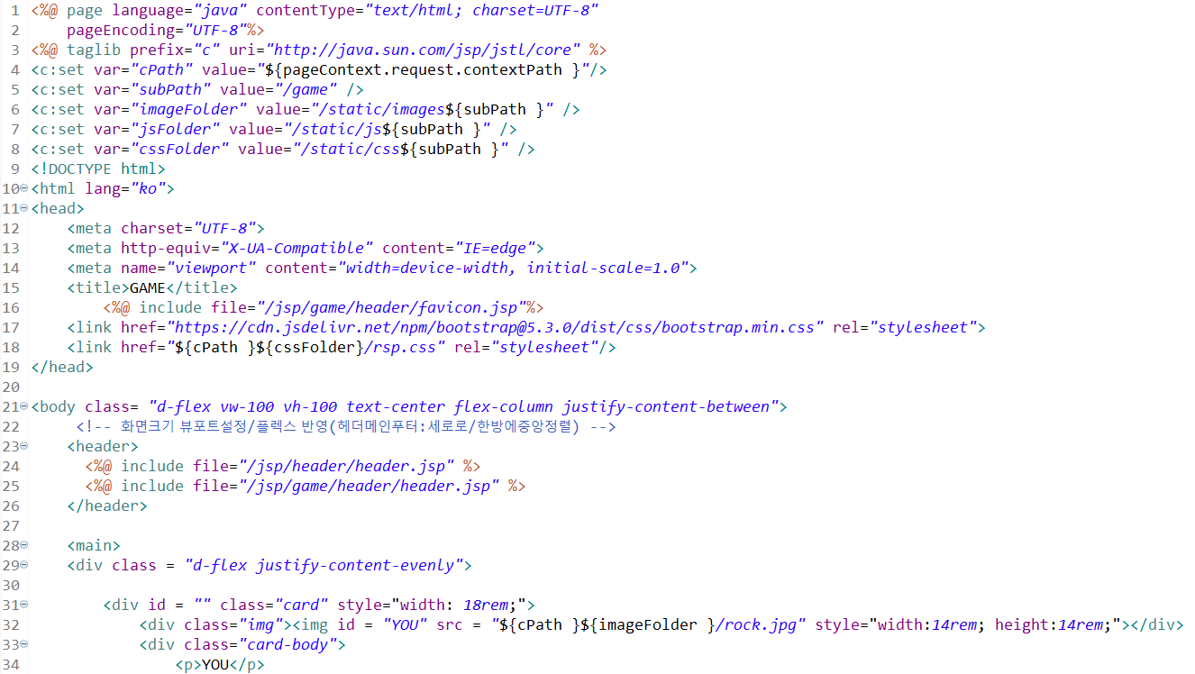
Part 2 RSP
head 부분에 추가 (한글 깨짐)
<%@ page language="java" contentType="text/html; charset=UTF-8" pageEncoding="UTF-8"%> <%@ taglib prefix="c" uri="http://java.sun.com/jsp/jstl/core" %>
A
C

Slide 5
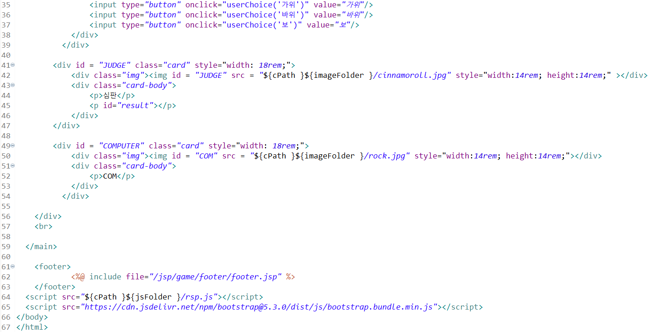
Part 2 RSP
A
C

Slide 6
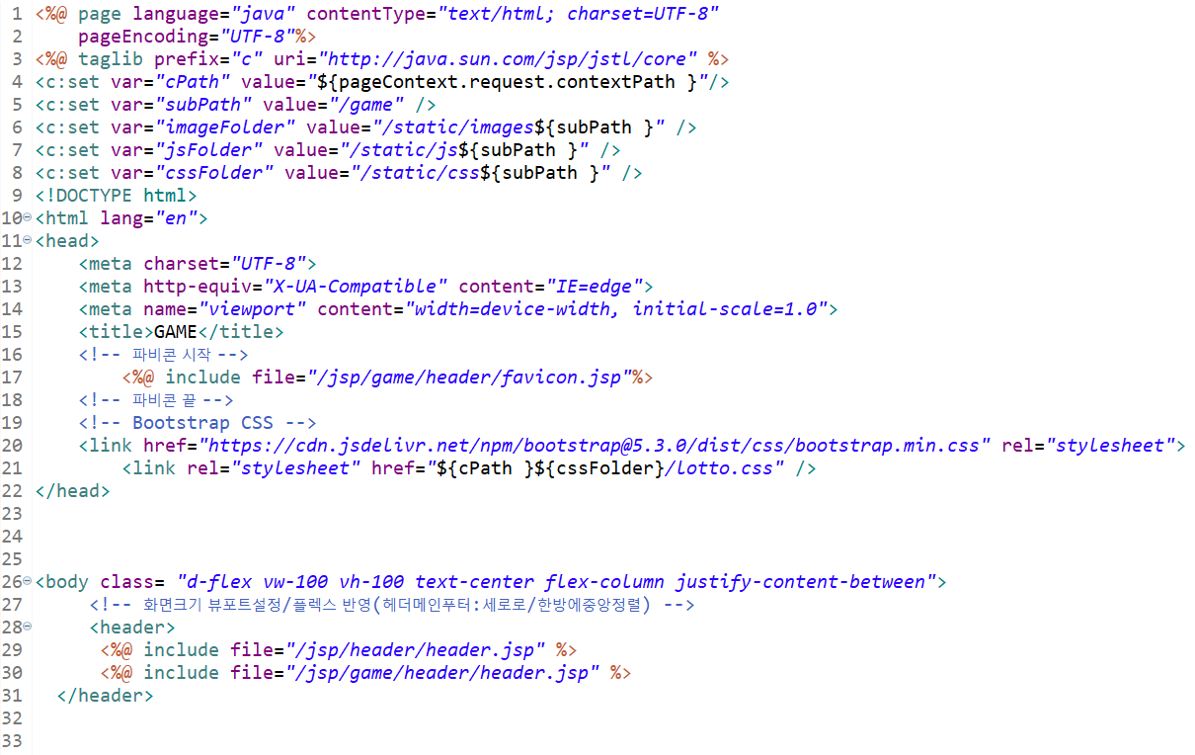
Part 3 Lotto
head 부분에 추가 (한글 깨짐)
<%@ page language="java" contentType="text/html; charset=UTF-8" pageEncoding="UTF-8"%> <%@ taglib prefix="c" uri="http://java.sun.com/jsp/jstl/core" %>
C

Slide 7
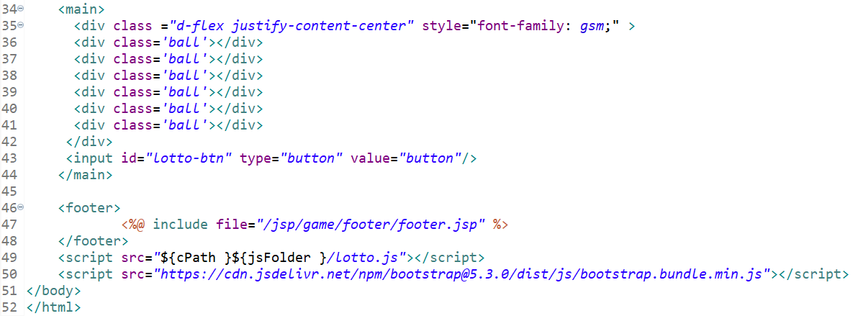
Part 3 Lotto
버튼 추가
<input id="lotto-btn" type="button" value="button"/>
A
C

Slide 8
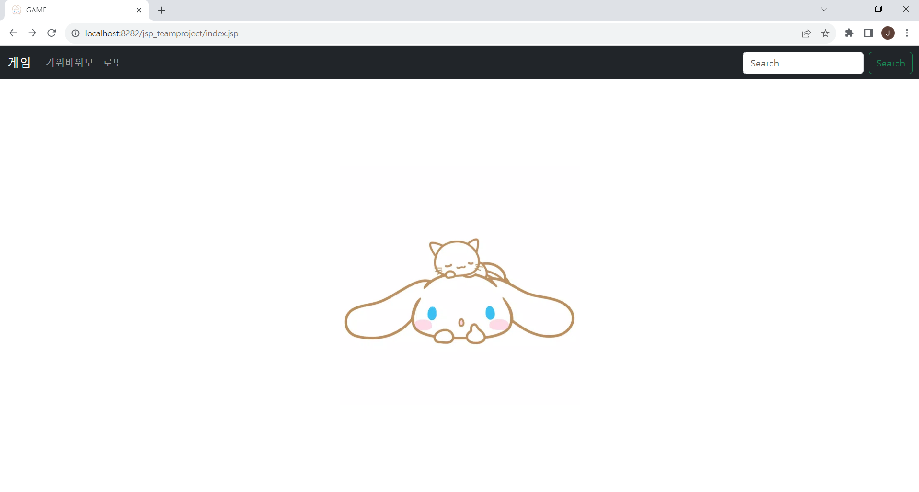
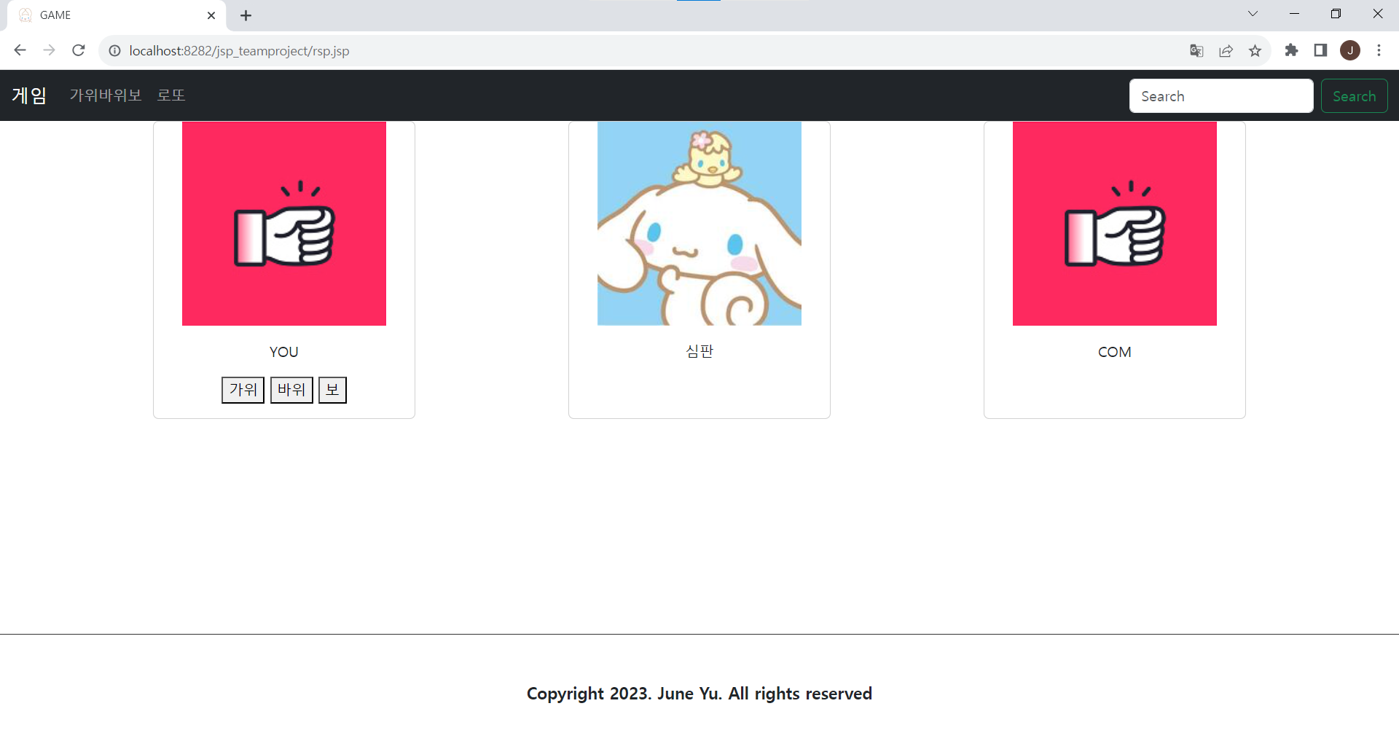
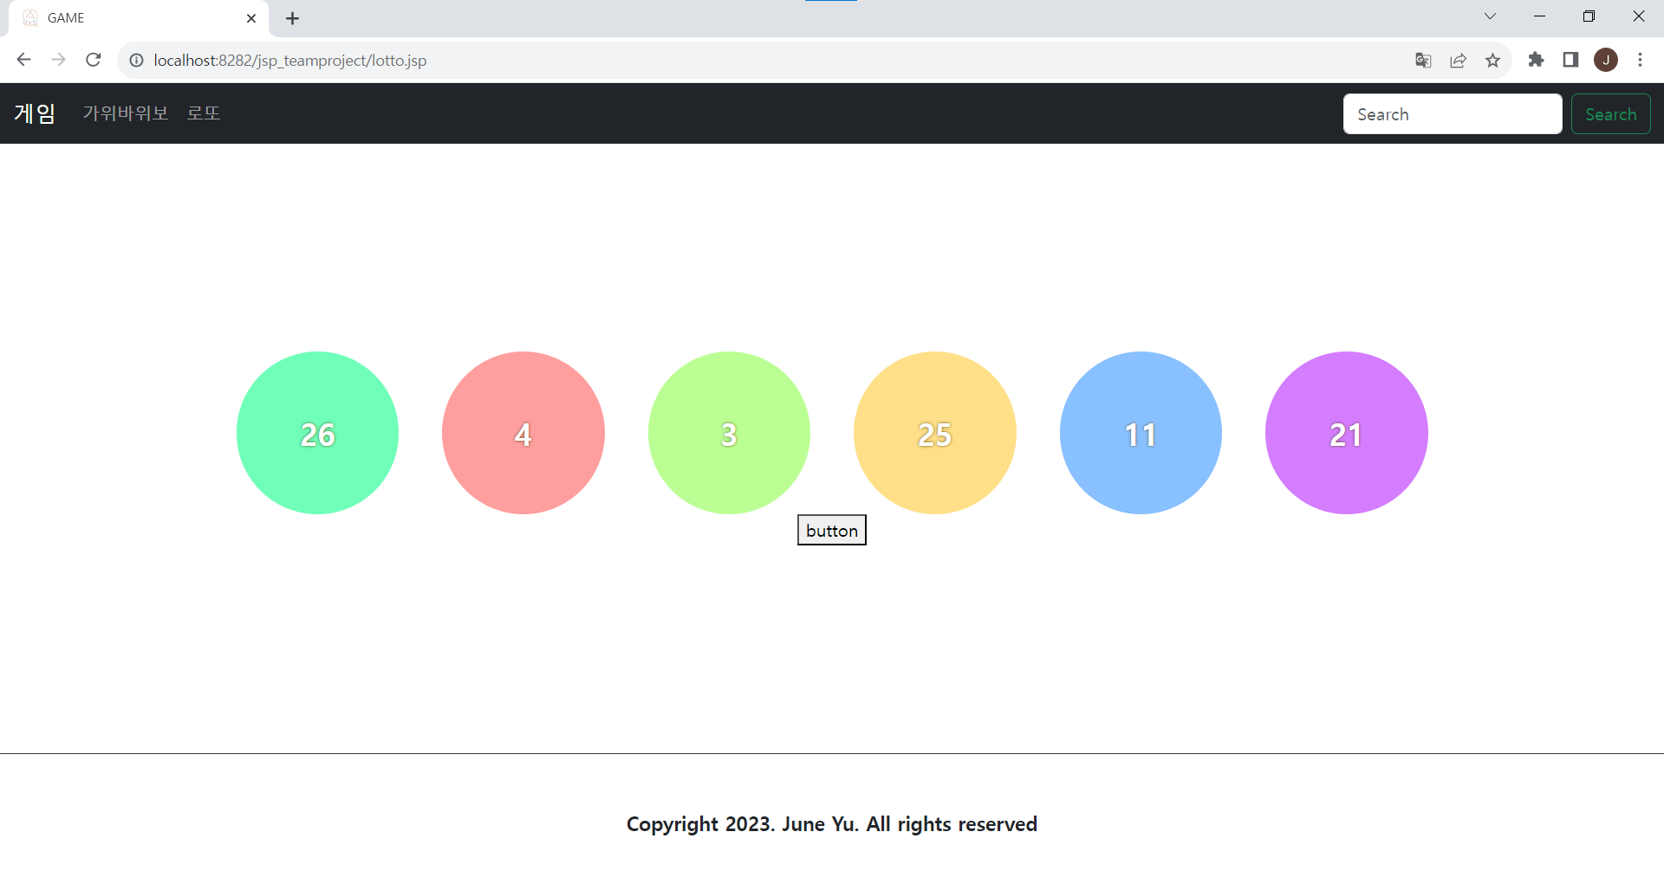
Part 4 문제 및 해결방안
Main
RSP
Lotto
파비콘 이미지가 안뜨는 문제
<link rel="apple-touch-icon" sizes="180x180" href="./img_/apple-touch-icon.png"> <link rel="icon" type="image/png" sizes="16x16" href="/img_/favicon.ico"> <link rel="manifest" href="./img_/site.webmanifest">
=>
<link rel="shortcut icon" href="${cpath }/static/images/favicon.png" type="image/x-icon"> <link rel="icon" href="${cpath }/static/images/favicon.png" type="image/x-icon">
가위바위보 이미지들이 안뜨는 문제
src = "img_/rock.jpg"
=> src = "${cPath}${imageFolder}/rock.jpg"
공 이미지들이 안뜨는 문제 <script src="https://cdn.jsdelivr.net/npm/bootstrap@5.3.0/dist/js/bootstrap.bundle.min.js"></script>
=>
<link rel="stylesheet" href="${cPath }${cssFolder}/lotto.css" />

